Slide 1
“I PRINCIPI NUTRITIVI”
e
“GLI ALIMENTI”
SCUOLA MEDIA STATALE
“A. MANZONI”
A.S 2009/2010
CLASSE IIIB

Slide 2



I PRINCIPI NUTRITIVI
Gli zuccheri
Le proteine
I grassi

Slide 3



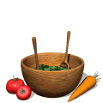

I PRINCIPI NUTRITIVI
Sali Minerali
Vitamine

Slide 4
RISERVA
PLASTICA
FUNZIONE DEGLI ALIMENTI
PROTETTIVA
REGOLATRICE
ENERGETICA

Slide 5
FORNISCONO
ENERGIA AL
CORPO PER
COMPIERE LE
VARIE AZIONI
GIORNALIERE

Slide 6
PROVVEDONO A
SVILUPPARE LA MASSA
MUSCOLARE DEL CORPO,
ACCRESCENDO IL
NUMERO DELLE CELLULE
E/O SOSTITUENDO
QUELLE INVECCHIATE.

Slide 7
FORNISCONO LE
SOSTANZE UTILI
PER PREVENIRE LE
INFEZIONI E LE
MALATTIE

Slide 8
AIUTANO LE
REAZIONI
CHIMICHE
DELL’ORGANISMO.

Slide 9
ACCUMULANO I
MATERIALI DI RISERVA,
PANNICOLO ADIPOSO,
DA USARE IN CASO DI
NECESSITA’.

Slide 10



Zuccheri
=
CARBOIDRATI
=
GLUCIDI

Slide 11
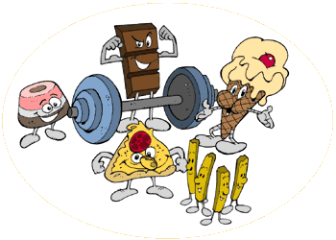

Zuccheri
Danno ENERGIA!!!
1 grammo di
zucchero
Fornisce 4 cal!

Slide 12
Zuccheri
ZUCCHERI SEMPLICI
Glucosio
FRUTTOSIO
FORNISCONO RAPIDAMENTE
TANTA ENERGIA
Dove si trovano:
Frutta
Dolciumi
(gelato, caramelle, creme,
miele, marmellata)

Slide 13



Zuccheri
ZUCCHERI COMPLESSI
Amido
- Pane
crackers
fette biscottate
biscotti
- Pasta, riso

Slide 14
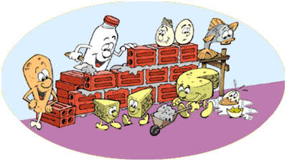
PROTEINE
FUNZIONI
Servono a costruire i tessuti del corpo.
Fanno parte del sistema immunitario, per la difesa dell’organismo.
Alcune hanno funzione di ormoni.
Alcune hanno funzione di enzimi.
Sono formate da tanti AMINOACIDI

Slide 15
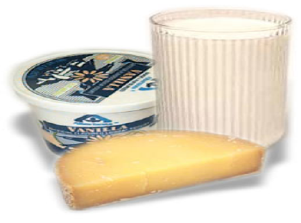
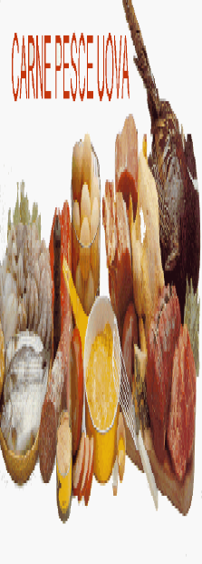
SONO I MATTONI DEL CORPO E SONO
COSTITUITE DA CIRCA 20 AMMINOACIDI, 8
DEI QUALI SONO DETTI “ESSENZIALI”
PERCHE’ DEVONO ESSERE INTRODOTTI CON
GLI ALIMENTI. SONO PRESENTI, QUASI
ESCLUSIVAMENTE, NEGLI ALIMENTI
D’ORIGINE ANIMALE. LE PROTEINE CHE LI
CONTENGONO SONO DETTE “NOBILI”.
LATTE E DERIVATI
PRINCIPALI ALIMENTI PROTEICI

Slide 16



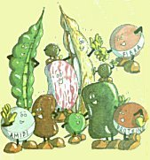

FORNISCONO
4 CAL\g
PROTEINE
PROTEINE ANIMALI
PROTEINE VEGETALI

Slide 17
GRASSI
Forniscono molta
ENERGIA!!!
o LIPIDI
Però se se ne mangiano troppi si possono accumulare!!!
Danno gusto al cibo.
Trasportano alcune
vitamine.
FORNISCONO
9 CAL\g!
Sono contenuti in:
Burro, olio
Carne grassa (salsiccia di maiale)
Salumi
Cibi fritti

